Slide 1
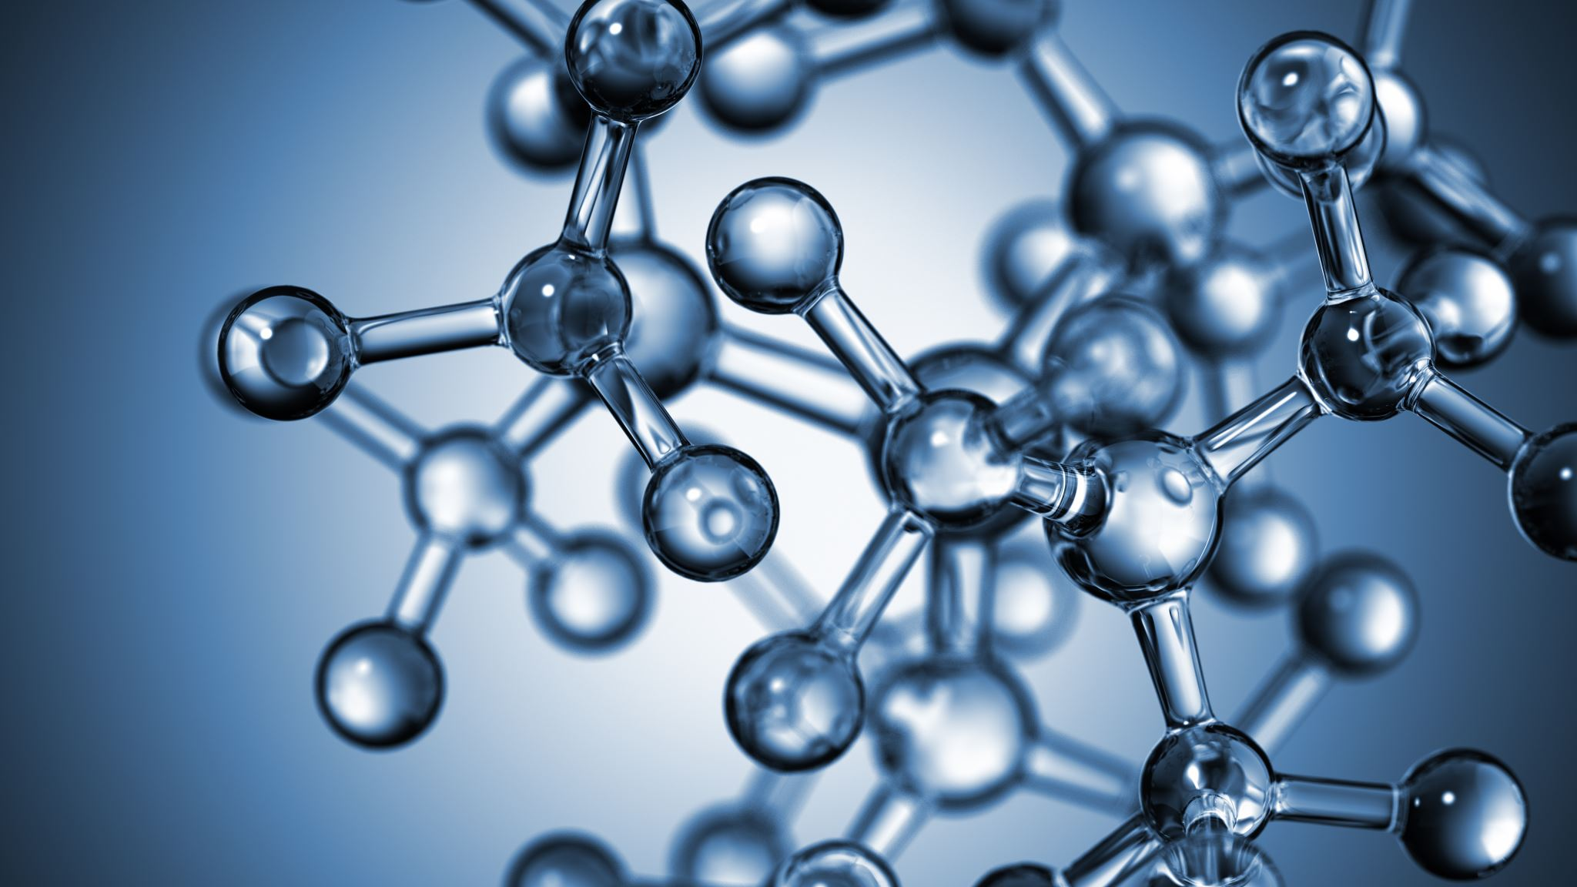
EFICIENCIA del Sofosbuvir e IDX 184 en Sars Cov 2 RdRp desde el punto de vista evolutivo
Munguía Hernández Christopher

Slide 2
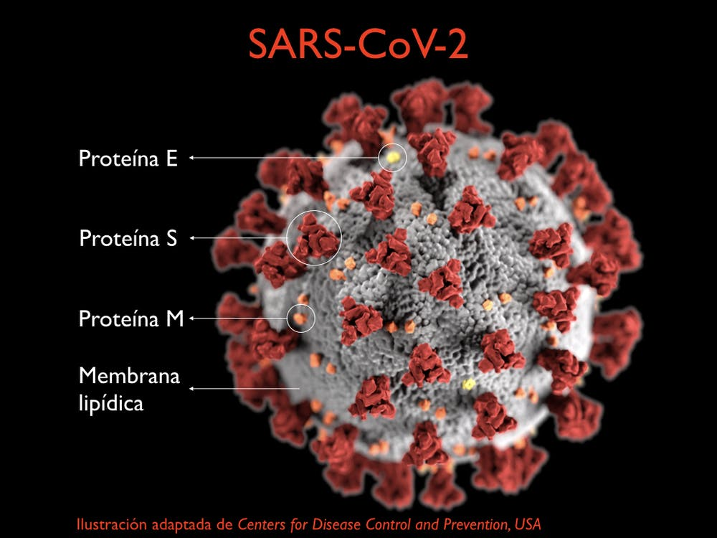
Sars cov 2
El SARS-CoV-2 es un Betacoronavirus como los coronavirus humanos SARS y MERS Hasta hoy, se han detectado siete cepas diferentes de coronavirus humanos (HCoV).

Slide 3
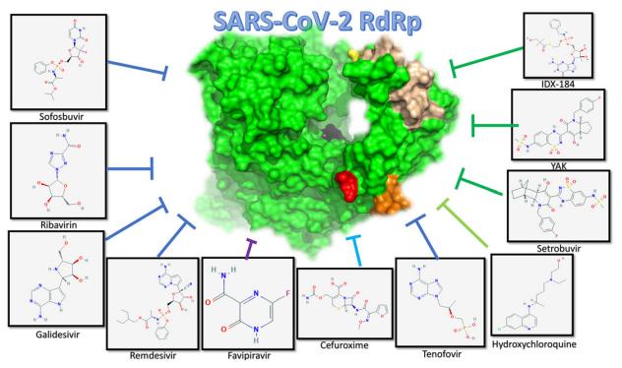
Fármacos propuestos por la fda
RNA dependiente de RNA polimerasa con los fármacos mas efectivo (verde) a los menos (Azúl).

Slide 4
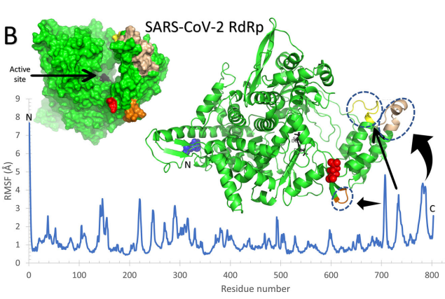
Eficiencia de los farmacos
La fluctuación cuadrática media por residuo (RMSF) (línea azul) durante 51ns. La estructura de SARSCoV-2 RdRp se muestra mediante representaciones de superficie (izquierda) y dibujos animados (derecha). Los terminales N (azul) y C (rojo) se muestran en las representaciones de los círculos, mientras que los aspartatos del sitio activo se representan en negro.

Slide 5
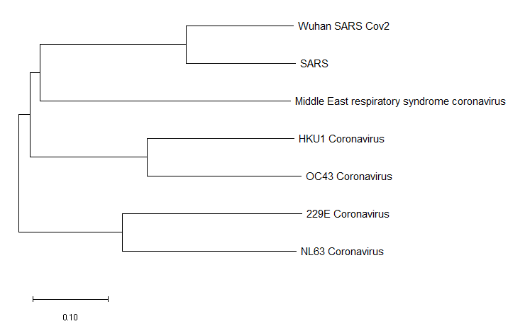
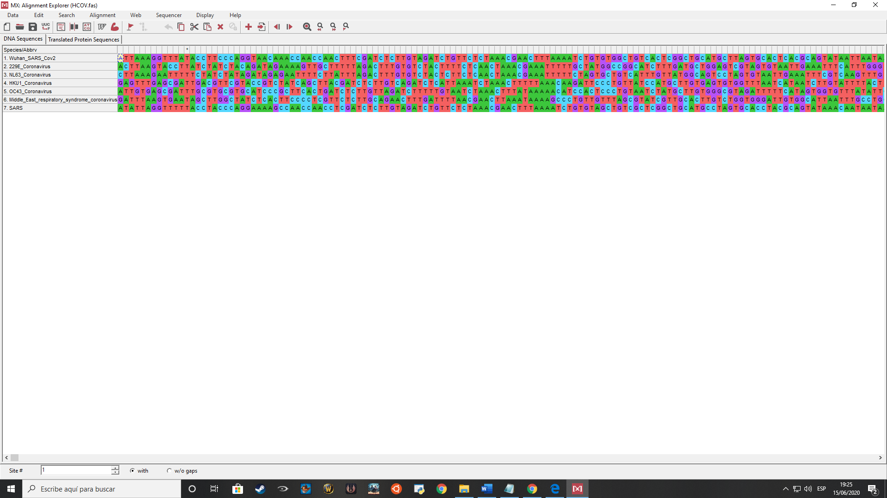
Cladograma y alineación de 7 tipos Hcov

Slide 6
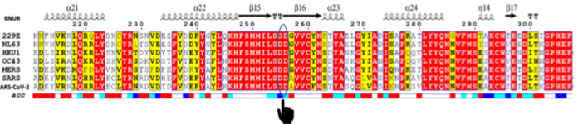
Alineación de secuencia múltiple de las secuencias de HCoV RdRp
Los de color rojo indican residuos idénticos, mientras que los residuos resaltados en amarillo están menos conservados.

Slide 7
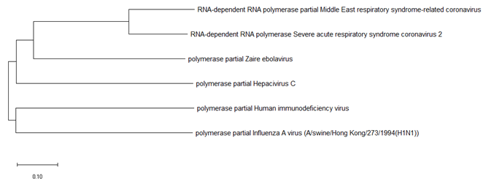
Ebola, influenza, hepatitis c, VIH v.s. Mers, sars
Cladograma 4 enfermedades vs SARS, MERS
Alineación de secuencias proteínicas entre las 4 enfermedades

Slide 8
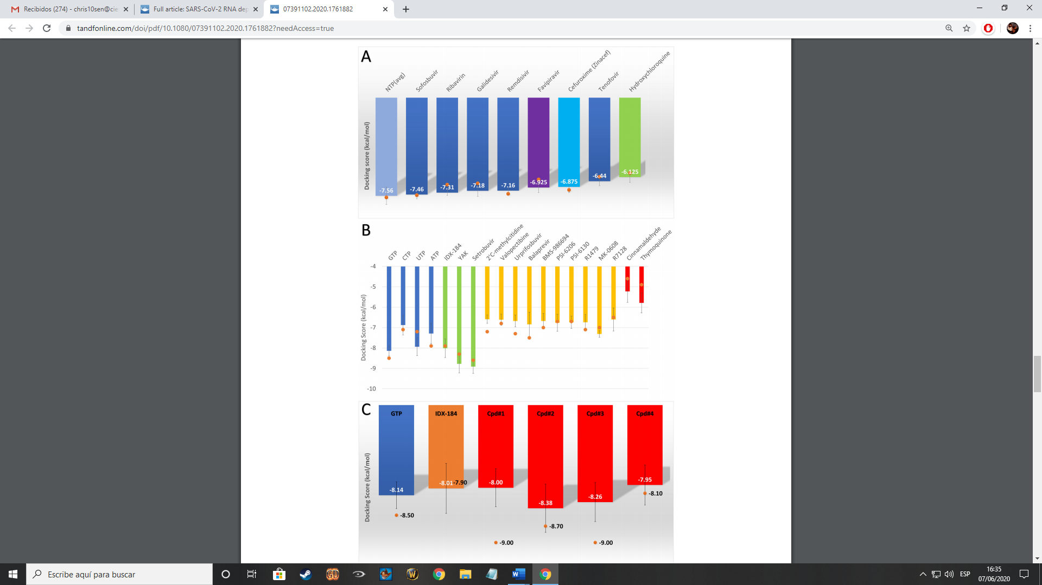
Imágenes tomadas de los trabajos realizados por A. Alfiki

Slide 9
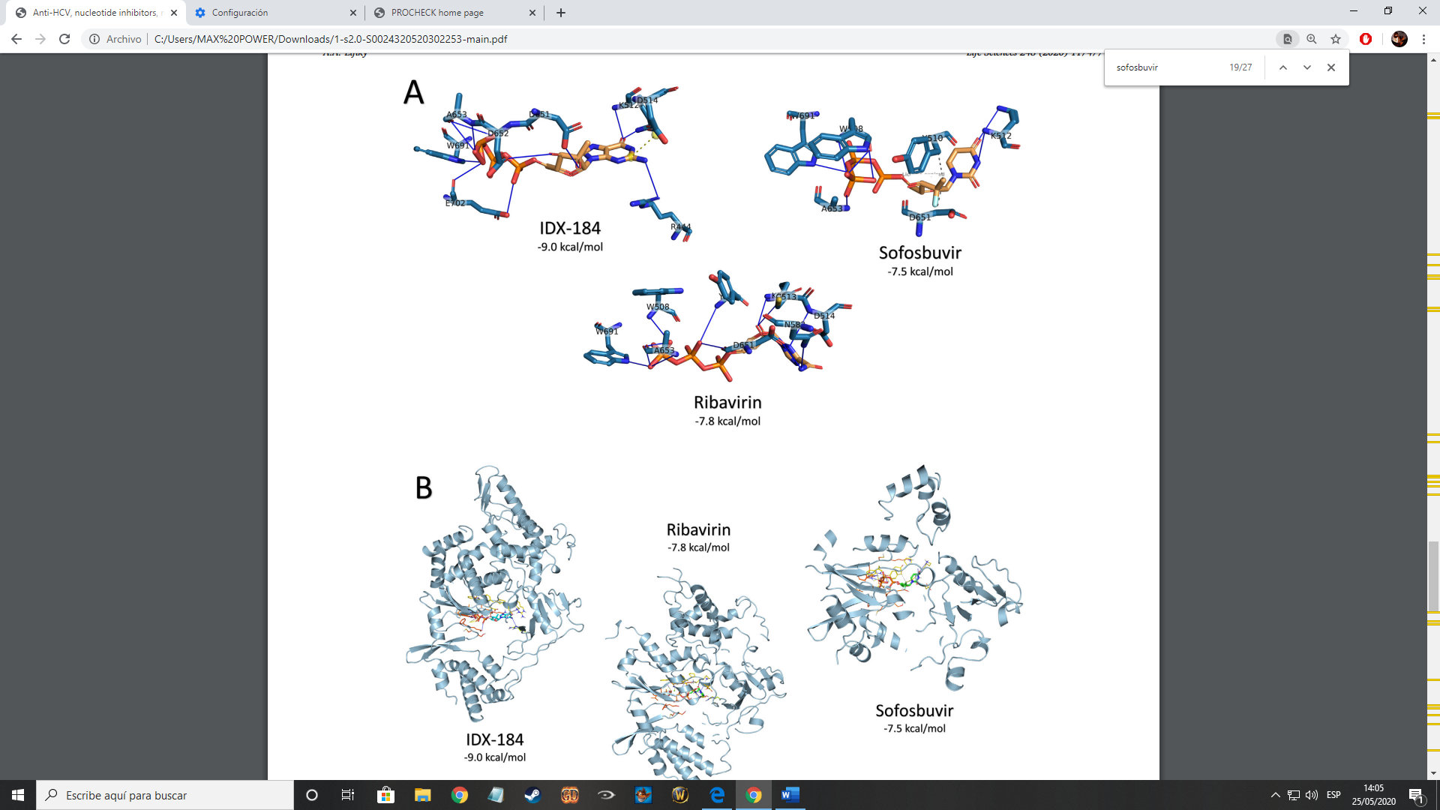
Conclusiones
Las cladogramas, mostraron una cercanía importante entre el SARS Cov 2 y el virus de MERS; Como algunos artículos publicados a lo largo del año, muestran una similitud de hasta el 98% entre algunos HCOV derivados de murciélago y cepas relacionadas como MERS, SARS, Nsp12.
pueden ser objetivo de medicamentos como Sofosbuvir, Setrobuvir e IDX 184 derivados de GTP; Ya que algunas de ellas, fueron tratadas exitosamente con fármacos derivados de GTP y UTP como Remdesivir y Ribavirin desde los años 80
La similitud entre las secuencias de las enfermedades, podría permitir el posible uso de los mismos Fármacos en SARS Cov 2.

